Slide 1
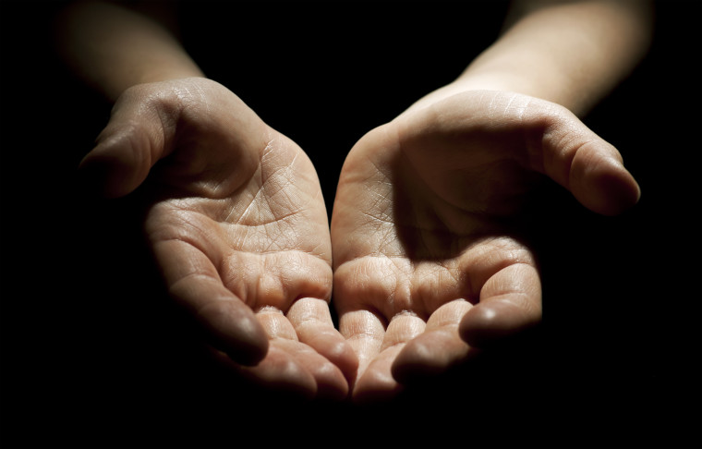
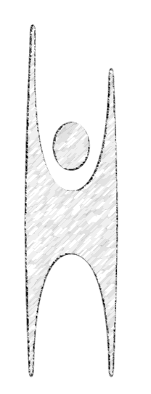
Aaminsanaanta aragtida-bani,aadminimada

Slide 2
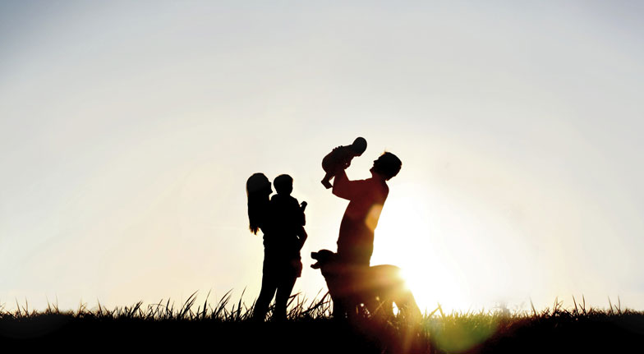

Yoolka waxbarasho:
Yoolka waxbarasho waa ardaygu in uu:
Ka hadli karo Waxa macnaha aragtida noloshu tahay.
Qeexi karo Waxa ay tahay aragtida baniaa,dminimo.
ka hadli karo Saldhigga iyo waxa u gaarka ah ururka aadanaha iyo anshaxa ee Noorway iyo aragtida aaminsanaanta banii,aadminimada ee aduunka.
Qeexi karo xusidda iyo xafladaha udubdhexaadka u ah aaminsanaanta banii,aadminimo ee Noorway.
Uu ogaado farshaxanka iyo muusiqada ka turjumaysa banii,aadminimada.

Slide 3

Liiska ereyada:
Noorwiiji | Somali
Livssyn | Aragtida nolosha
Humanistisk | Banii,aadminimo
Fornuft | Caqli
Samvittighet | Niyad
Livssynsfrihet | Aragti nololeed xor ah
Seremoni | Xaflad
Konfirmasjon | Qaangaarid
Vigsel | Guur
Homofili | Khaniis
Heterofili | Aan khaniis ahayn

Slide 4
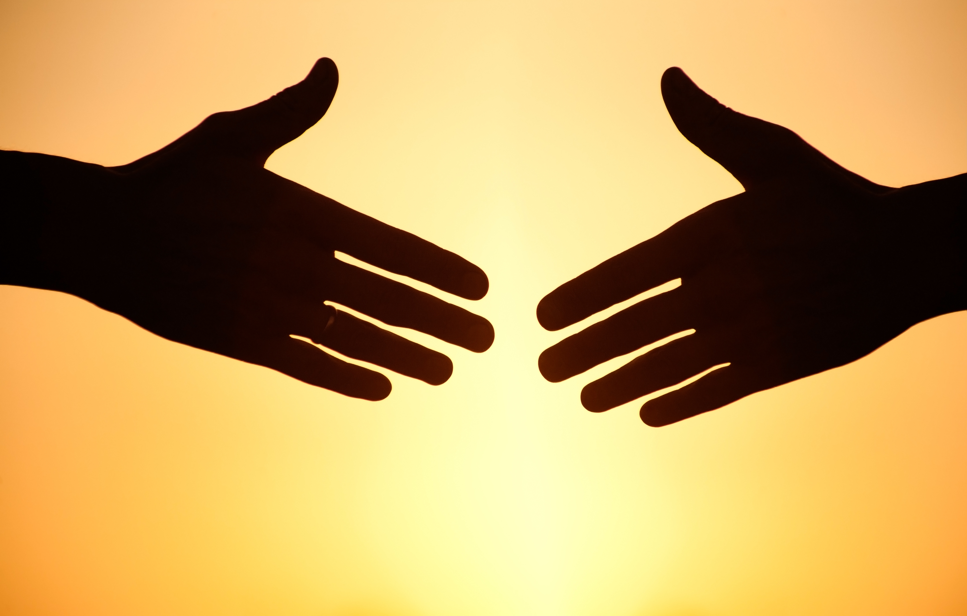
Waa maxay aragtida noloshu ?
Marka aan leenahay qaar waxay leeyihiin aragti nololeed, macnaheedu waa fikir go,an oo u gaar ah ayay ka qabaan sida ay aduunyadu ku samaysantay, iyo macnaha ku jira in la noolaado, Qiiyamkee iyo xeerarkee ayaa muhiim u ah iyaga, maxaase dhacaya dhimashada ka dib.
Aragtida noloshu waa sida aan u aragno ama u fahanno nolosha iyo waxa saxa ah ama qaladka ah.

Slide 5
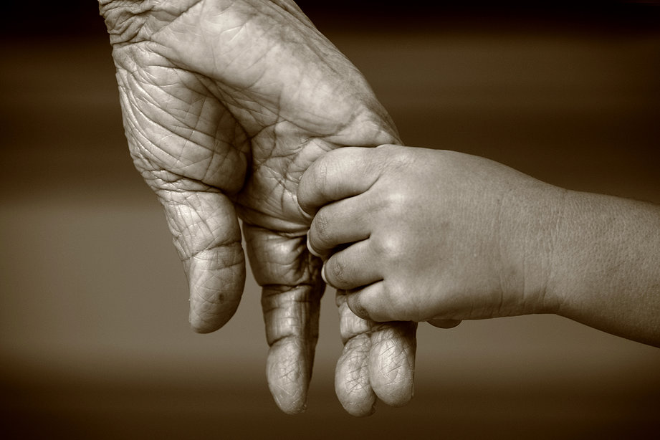
Waa maxay argtida nolosha ee bani,aadminimo?
Aragtida nolosha ee diimaha waxa udubdhexaad u ah Ilaah ama Ilaahyo.
Aragtida nolasha ee bani,aadminimo waxa udub dhexaad u ah qofka.
Kuwa aaminsan bani,aadminimadu ma aaminsana Ilaahay ama nolol ka danbaysa dhimashada. waxa ay aaminsanyihiin in qofku yahay ka qaadaya masuuliyaddda una samaynaya nolol fiican isaga iyo dadka kalaba, si cid kastaa si xor ah oon baahiyi jirin ugu noolaan karto. Dabeecadana way daryeelaan. Qaar kamida kuwa aaminsan banii,aadminimadu waa cawaan. Cawaan waa qofka aan Ilaah iyo nolol dhimashada ka danbaysa midna aan aaminsanayn. . Kuwo kale oo aaminsan bani,aadminimadu waa kuwo shaki galiya in ilaah jiro.

Slide 6
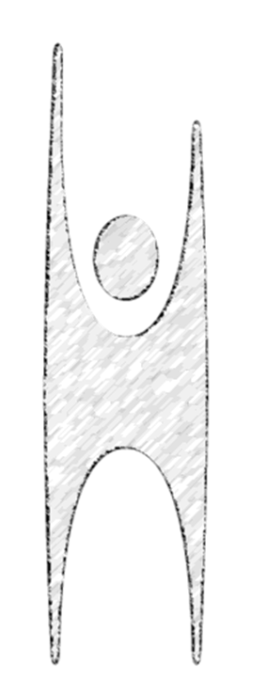
Bani,aadminimada kuwa aaminsani waxa ay leeyihiin astaan ay adduunka oo dhan ku isticmaalaan.
Waxa la musawiray 1965 kii waxana loo baxshay banii,aadnka faraxsan.
musawirku waxa uu astaan u yahay qof xor ah oo faraxsan oo gacmaha kor u taagaya, ama waa xarafka H oo kor u haya dhulka.
Banii,aadminimadu waa aadane ahaan.

Slide 7
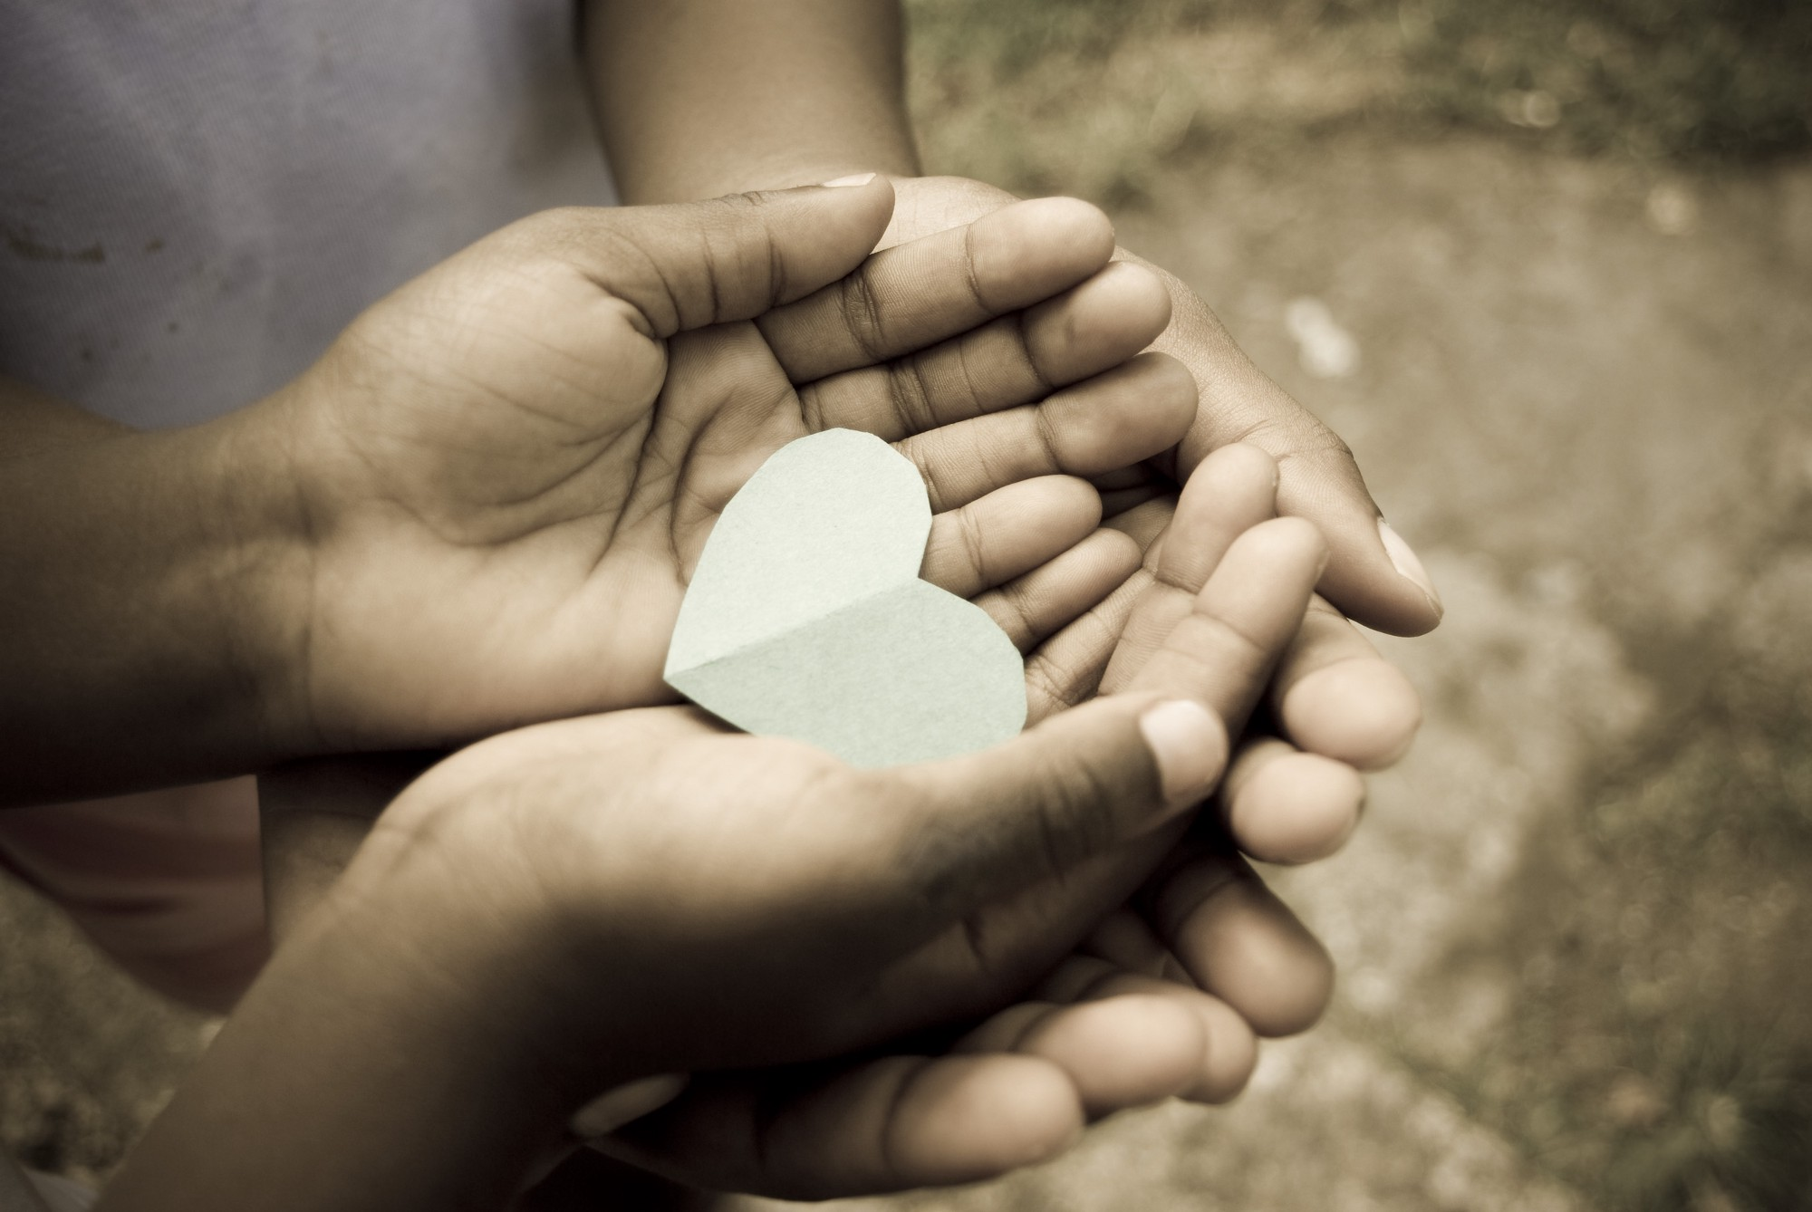

Maxaa muhiim u ah aaminsanaanta banii,aadminimo?
Banii,aadanku waa qayb ka mida dabeecadda, waa in aan si fiican u daryeelaa banii,aadanka iyo dabeecaddaba.
«Xeerka dhabta ah": Waa in aad dadka kale ula dhaqantaa sida aad jeceshahay in ay kuula dhaqmaan!
Banii,aadanku waxa ay leeyihiin qalbi, caqli iyo dareen, sidaa darteed waa ay kala garan karaan qaladka iyo saxa iyaga oo aan wax caawino ah ka helin Ilaah ama diino, ayey qabaan dadka aaminsan banii,aadminimadu.

Slide 8

Banii,aadannimada caalamka - IHEU
Uruka caalamiga ah ee aragtida dadka aaminsan banii,aadanuha waxa magaalada Amsterdam lagu aasaasay 1952 kii, waxa xubno ka ah dad gaadhaya 3 milyan oo qof oo ka soo kala jeeda 40 dal.
IHEU waxa uu ka shaqeeyaa in xuquuda dadka la ixtiraamo, qof kastaana fursad uu nolol fiican ugu noolaan karo uu helo.

Slide 9
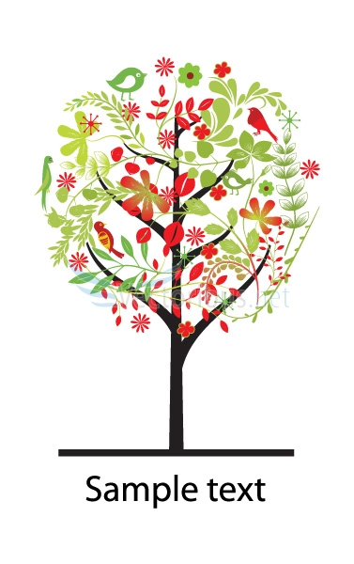
Banii,adminimada caalamiga ah
Waxa lagaga dhawaaqay magaalada Amsterdam 7 qodob oo ku saabsan banii,aadminimadu waxa ay tahay:
Bani,aadminimadu waa anshax.
Bani,aadminimadu waa maangal.
Bani,aadminimadu waxay taageersantahay dimuqraadiyada iyo xuquuqda dadka.
Banii,aadminimadu waxa ay ku saabsantahay xorriyadda shaqsi iyo masuuliyadda bulshada.
Baani.aadminimadu waa bedelka diinta.
Bani,aadminimadu waxay qiimaysaa khayaaliga, wax abuurka iyo farshaxnka.
Bani,aadanimadu waxay ku saabsantahay is garashada qof ahaaneed iyo ladhaqan wanaaga dadka kale iyo dabeecadda.

Slide 10
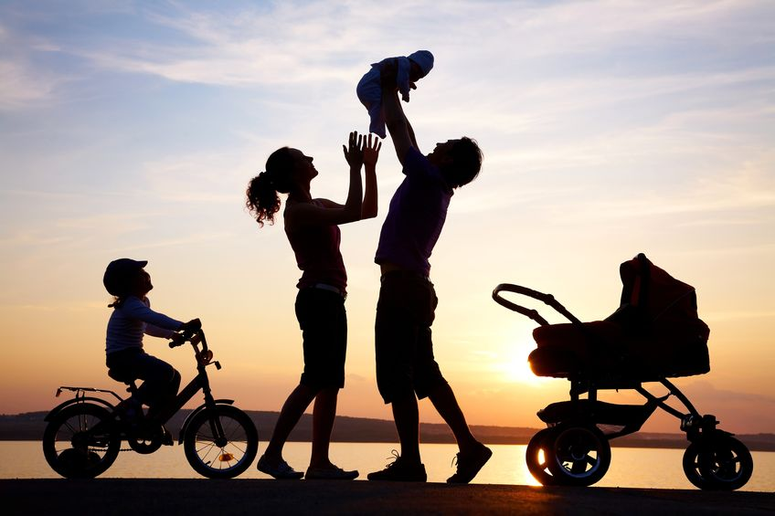

Ururka adanah iyo anshaxa ee Noorway (HEF)
HEF Waxa aasaasay Kristian Horn sanadkii 1956 magaalada Oslo.
Waxa xubno ka ah ilaa 85 000 oo qof.
HEF Waxa uu rabaa in dadku noqdo udubdhexaadka nolosha.
Waxa ay aaminsanyihiin in qofku dhashay isaga
oo xor ah, qiimo buuxa leh, kuna fikiri kara fikiro wanaagsan
oo caqli gal ah.
Xeerarka xuquuqda banii,aadanka ee qaramada midoobay
aad ayey muhiim ugu yihiin ururka HEF.
Muxuu u dagaalamaa HEF?
- Aragti-nololeed xor ah oo dadka oo dhan ku fidsan.
-In si siman loola dhaqmo dadka aan diimaha aaminsanayn
- Khaniisyada in looladhaqmo sida kuwa aan ahayn khaniisyada.

Slide 11
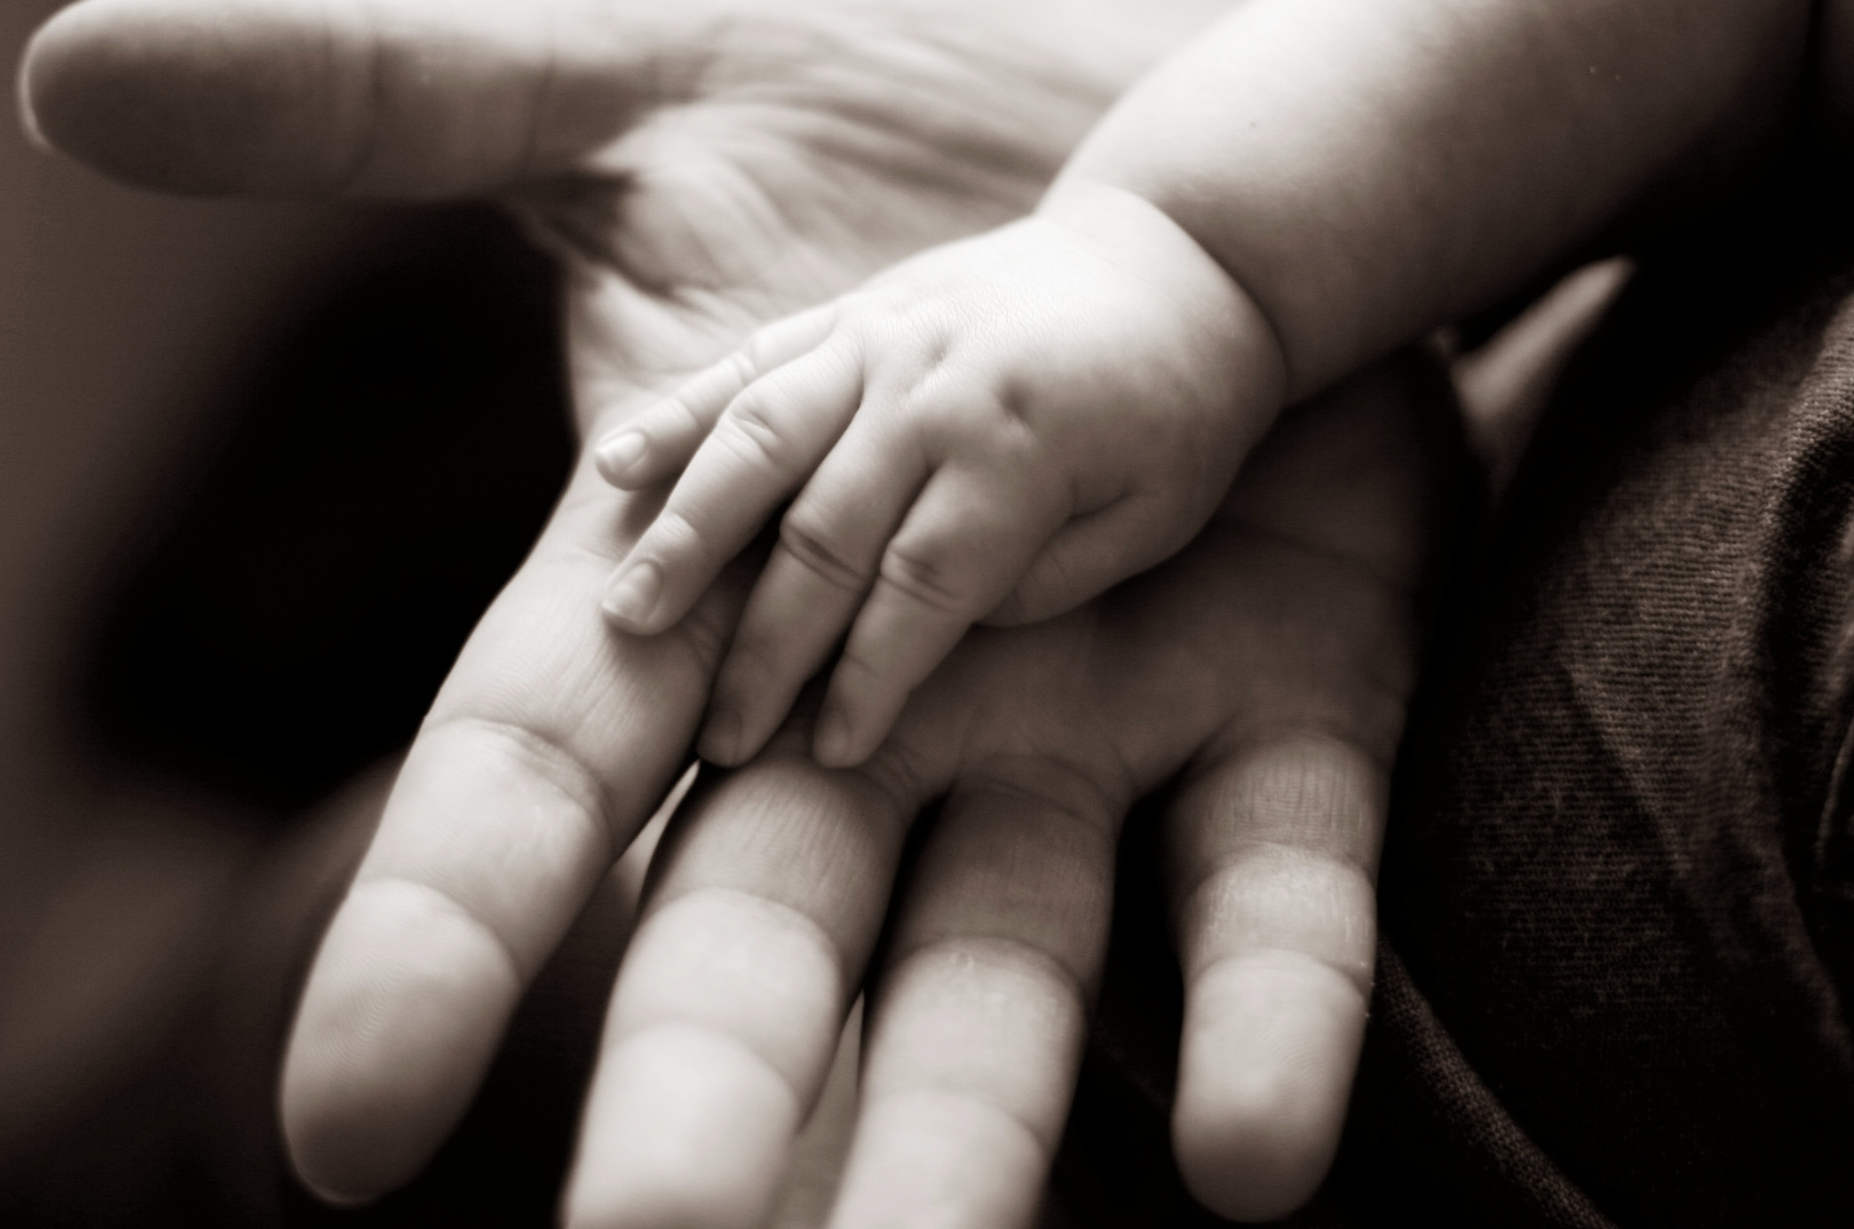
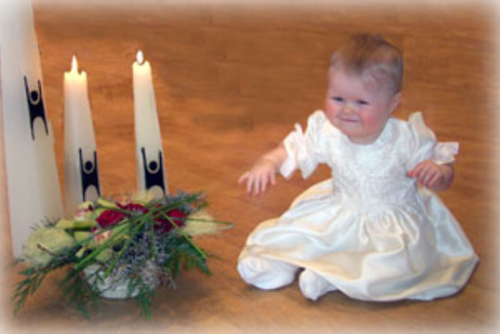
Xafladaha dadka aaminsan Bani,aadminimada
HEF Waxa ay qabanqaabiyaan xafladaha banii,aadminimo, si ay dadku ugu dabaaldagaan maalmahooda muhiimka ah. inta badan waxay ay ka dhacaan goobaha bulshada sida guriga degmada, golaha madadaalada, ama guriga bulshada.
Wan qalka ilamaha waxa loo qabtaa si adduunka loogu soo dhaweeyo loona dabaaldago in ay heleen magac iyo aqoonsi.

Slide 12
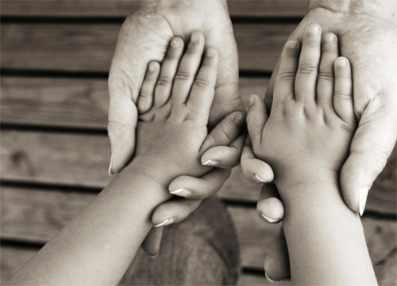
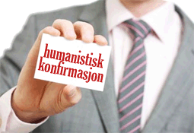
Xafladaha dadka aaminsan bani,aadminimada
Qaan qaarka Bani,aadminimadu waa koorso anshaxa iyo arigti nololeedka ku saabsan. Koorasku waxa uu ku dhamaadaa xaflad. Dhalinyada rabtaa waa ay dooran karaan in loo qabto xaflad qaan gaar oo bani,aadminimo.

Slide 13

Xafladaha dadka aaminsan bani,aadminimada
Xafladda guurka bani,aadminimadu waa mid qurxoon oo niyadsami ku dheehantahay xaqiijinaysana in laba qof ay is doorteen.
Guurku waa uu u furanyahay lamaanaha khaniisyada iyo kuwa aan ahaynba.
Si loo helo guur banii,aadminimo waa in labada qof mid xubin ka ahaadaa HEF.

Slide 14
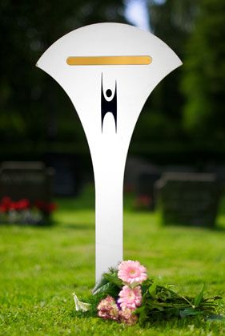
Xafladaha dadka aaminsan bani,aadminimada
Aasku waa xaflad lagu xusayo qofka dhintay.
Ma jiraan xabaalo u gaar ah dadka bani,aadminimada aaminsan, markaa sida caadiga ah waxa lagu aasaa xabaalaha kaniisadda ku yaal.

Slide 15
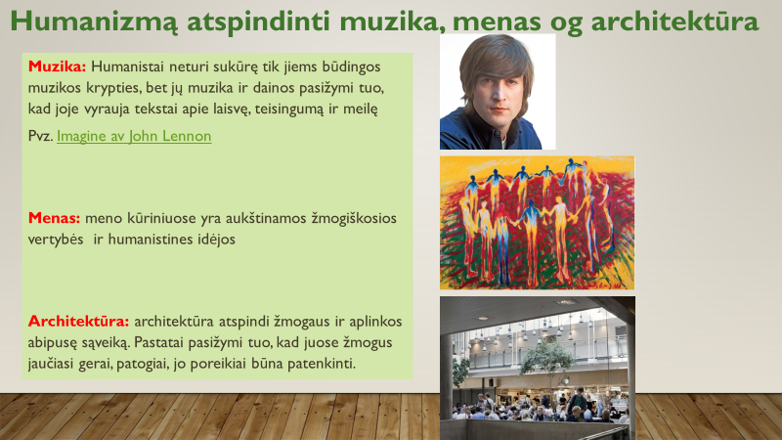
Muusig, farshaxan iyo dhismaha Bani,aadannimada.
Muusik: Dadka bani,aaminimada aaminsani ma laha muusiga ka duwan ka caadiga ah, laakiin muusigoodu waxa uu sidaa fariin ku saabsan nabadda, xaqsoorka, iyo jacaylka. tusaale heesta magaceeda la yiraa Imagine ee uu qaado John Lennon
Farshaxan: waa qowl muujinaya qiimaha-qofeed iyo fikradaha kale ee bani,aadminimo ee qofka.
Dhismaha: mid ay ku gadaamantahay qiimaha banii,aadminimo oo laga dheehan karo sinaan iyo xiriir u dhexeeya dadka ayaa ka qiima badan dhisme farshaxan oo muujinaya awood iyo ammaan beena. Dhismayaasha banii,aadminimo waxa ay ka turjumayaan dadku in ay ku dareemaan gacmo furan iyo wanaag dhismaha dhexdiisa.

Slide 16

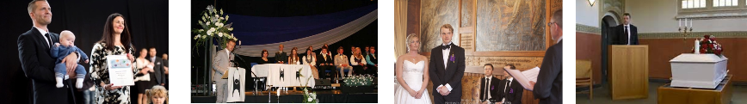
Su,aalo
Maxaa muhiim u ah dadka aaminsan aragtida banii,aadminimo?
Waxa ay aaminsanyihiin …
2. Waa maxay HEF?
H Waxay u taagantahay _____________________________
E Waxay u taagantahay _____________________________
F waxay u taagantahay _____________________________
3. Xafladahee ayaad musawirka ku aragtaa?

Slide 17
Nuxurka:
Ku qor erayo aad adigu leedahay wixii aad ka baratay aragtida bani,aadminimo.
Aragtida bani,aadminimo
Xuquuq iyo masuuliad siman
Qof kastaa waa in uu wanaag ku noolaadaa
Qofstaa qiimo buuxa ayuu leeyahay

